Slide 1
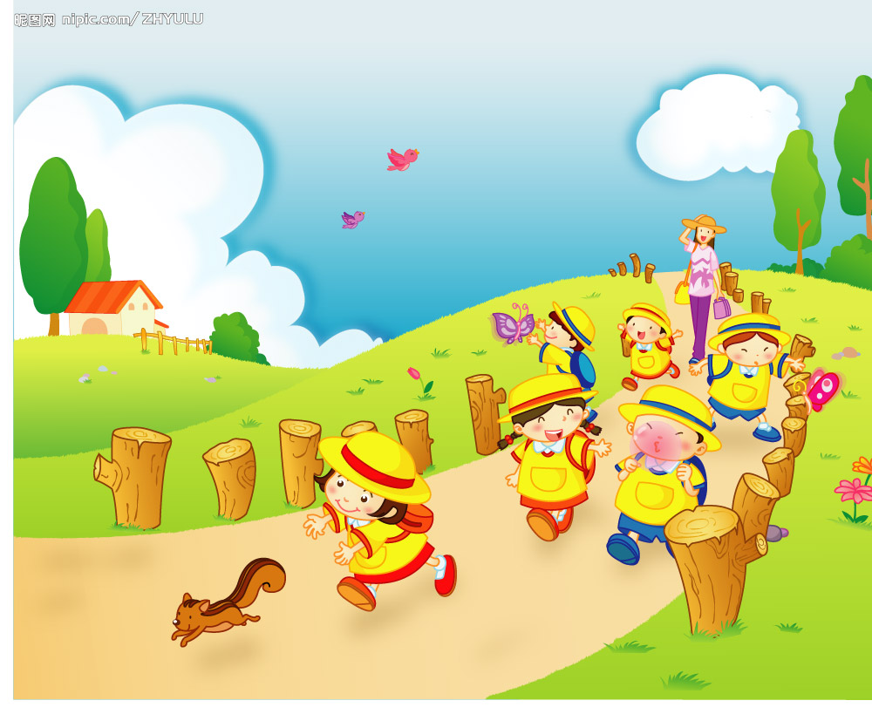
快乐的节日

Slide 2
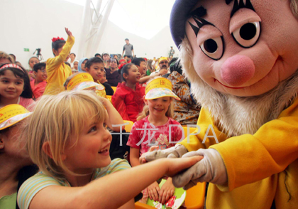
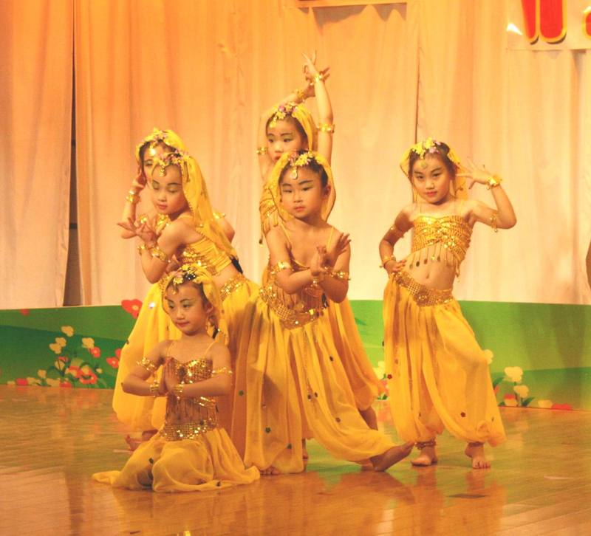
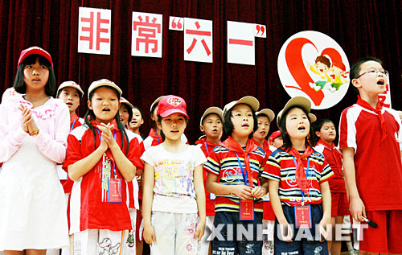
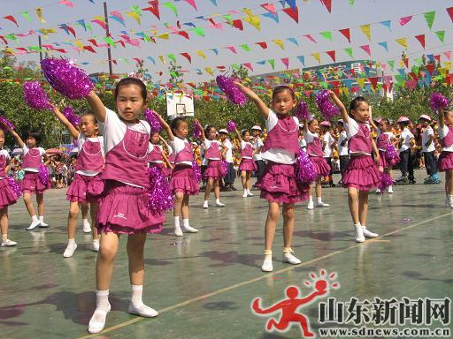
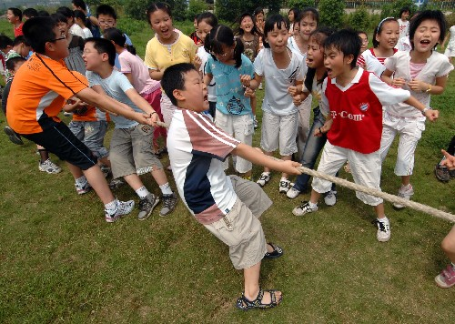
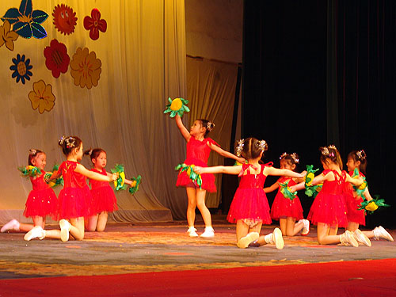
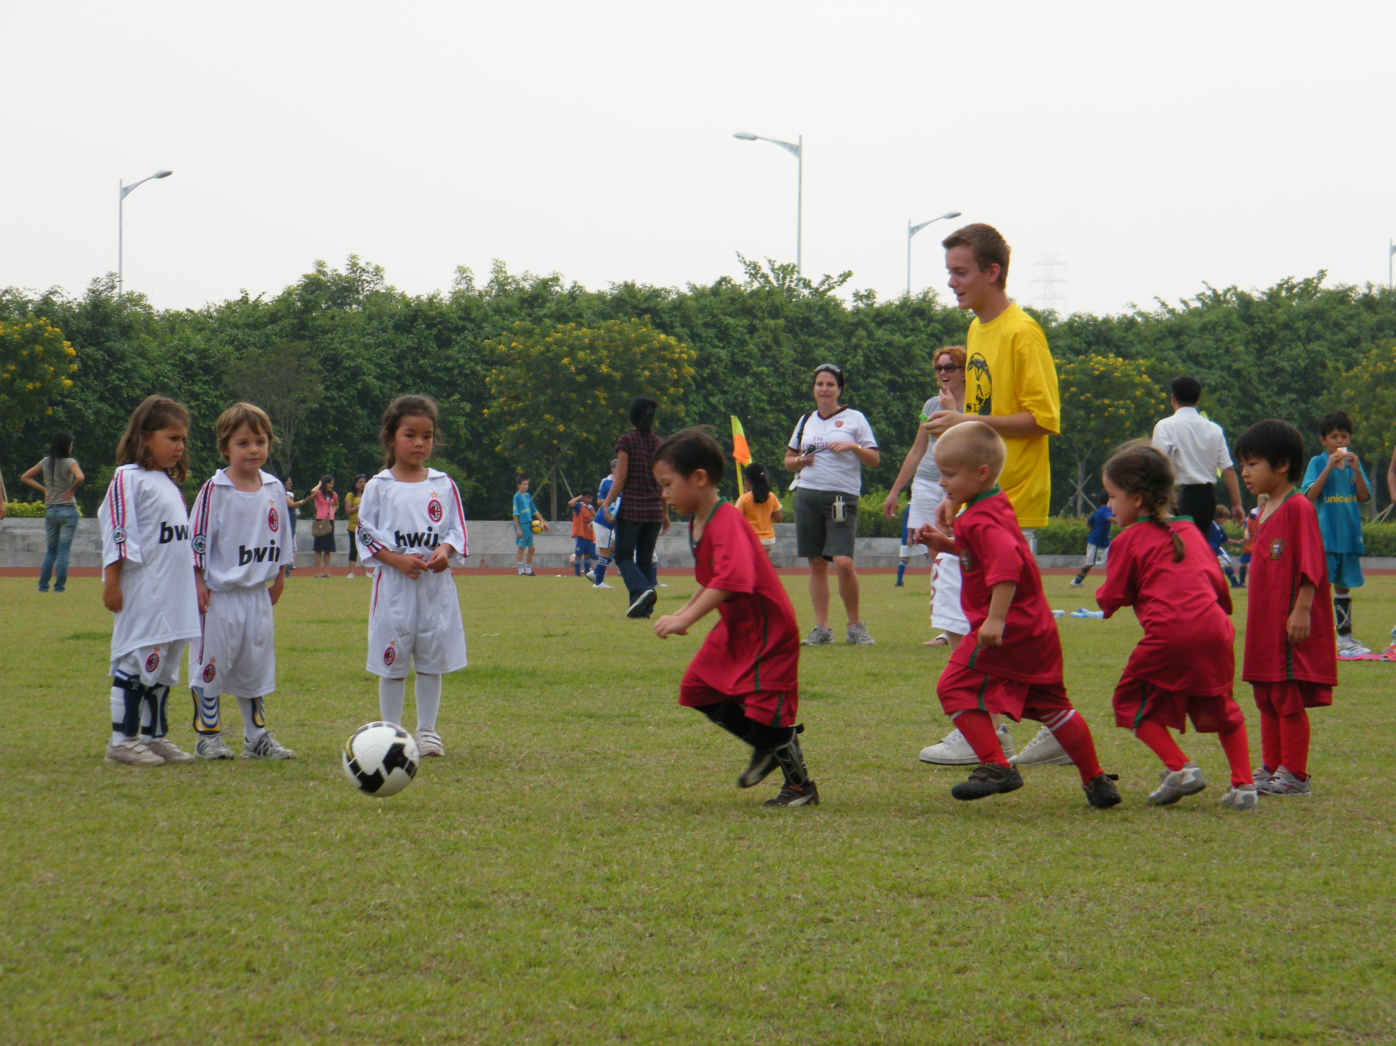
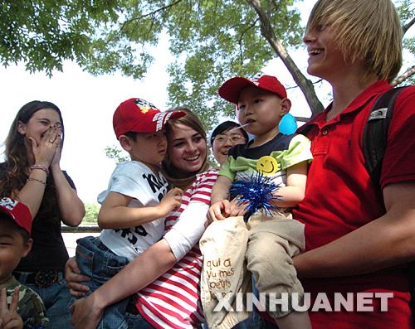
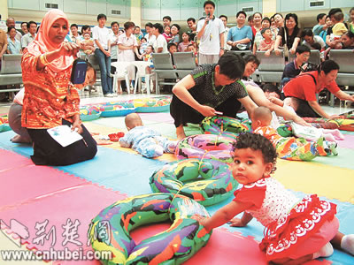
各地儿童喜庆自己的节日

Slide 3
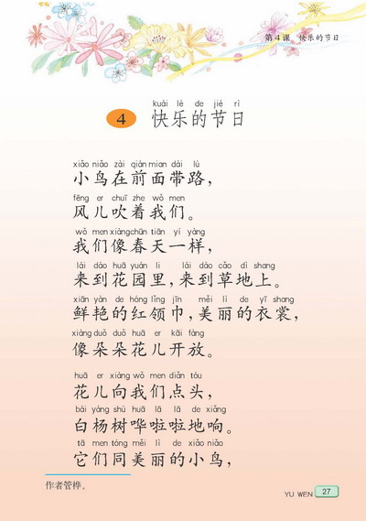


Slide 4



Slide 5

鲜艳 祝贺 红领巾
敬爱 希望 白杨树
健康 勇敢
丰满 理想 飞翔

Slide 6
鲜艳、美丽、小溪、流淌、祝贺、
充满希望、感谢、培养、幸福、成长、
羽毛、丰满、勇敢、飞翔、理想、快乐时光。

Slide 7

第1小节
小鸟在前面带路，
风儿吹着我们。
我们像春天一样，
来到花园里，来到草地上。
鲜艳的红领巾，美丽的衣裳，
像朵朵花儿开放。
小鸟
风儿
花园
草地
红领巾
衣裳

Slide 8
第2小节
花儿向我们点头，
白杨树哗啦啦地响，
它们同美丽的小鸟，
向我们祝贺，向我们歌唱。
它们都说有了我们，
可爱的祖国就更有希望。

Slide 9
第2小节
花儿向我们点头，
白杨树哗啦啦地响，
它们同美丽的小鸟，
向我们祝贺，向我们歌唱。
它们都说有了我们，
可爱的祖国就更有希望。

Slide 10
第3小节
感谢亲爱的祖国，
让我们健康地成长。
我们像小鸟一样，
等身上的羽毛长丰满，
就勇敢地向着高空飞翔，
飞向我们的理想。

Slide 11
第3小节
感谢亲爱的祖国，
让我们健康地成长。
我们像小鸟一样，
等身上的羽毛长丰满，
就勇敢地向着高空飞翔，
飞向我们的理想。

Slide 12
第4小节
唱啊，跳啊，
敬爱的老师，
亲爱的伙伴，
我们一起度过这快乐的时光。

Slide 13
第4小节
唱啊，跳啊，
敬爱的老师，
亲爱的伙伴，
我们一起度过这快乐的时光。

Slide 14

你能正确填写吗？
（ ）的节日（ ）的红领巾 （ ）的衣裳
（ ）的祖国（ ）的老师 （ ）的同学伙伴
（ ）的时光（ ）地流淌 （ ）地飞舞

Slide 15
你能正确填写吗？
（快乐）的节日（鲜艳）的红领巾 （美丽）的衣裳
（可爱）的祖国（敬爱）的老师
（亲爱）的同学伙伴
（快乐）的时光（静静）地流淌
（欢快）地飞舞

Slide 16
鲜艳 祝贺 红领巾
敬爱 希望 白杨树
健康 勇敢
丰满 理想 飞翔

Slide 17
艳

Slide 18
巾

Slide 19
贺

Slide 20
祝
贺

Slide 21
希

Slide 22
希
望

Slide 23
敬
爱

Slide 24
爱
缓

Slide 25
健
康

Slide 26
勇
敢

Slide 27


小鸟在前面带路，
风儿吹着我们。
我们像春天一样，
来到花园里，
来到草地上。
鲜艳的红领巾，
美丽的衣裳，
像许多花儿开放。
小鸟在前面带路，
风儿吹着我们。
我们像春天一样，
来到花园里，
来到草地上。
鲜艳的红领巾，
美丽的衣裳，
像许多花儿开放。
快
乐
的
花儿向我们点头，
白杨树哗啦啦地响。
他们同美丽的小鸟，
向我们祝贺，
向我们歌唱。
他们都说，
世界上有我们就更美丽。
世界上有我们就更美丽。
花儿向我们点头，
白杨树哗啦啦响。
他们同美丽的小鸟，
向我们祝贺，
向我们歌唱。
他们都说，
世界上有我们就更美丽。
世界上有我们就更美丽。
节
日
跳啊，跳啊，跳啊，
唱啊，唱啊，唱啊，
亲爱的叔叔阿姨们，
同我们一起过着快乐的节日。
跳啊，跳啊，跳啊，
唱啊，唱啊，唱啊，
亲爱的叔叔阿姨们，
同我们一起过着快乐的节日。

